Slide 1

Mise en place d'un système d'information -
Solution technique
Parcours Developpeur.se d’application Python – Projet 4
Par Fatou Sindjeu
Pour le compte de : pppppppppppp
Pizza

Slide 2
Sommaire
Présentation des fonctionnalités
Solution technique
Vues utilisateurs
Gestion des stocks
Accès et mobilité
Fonctionnalités optionnelles

Slide 3
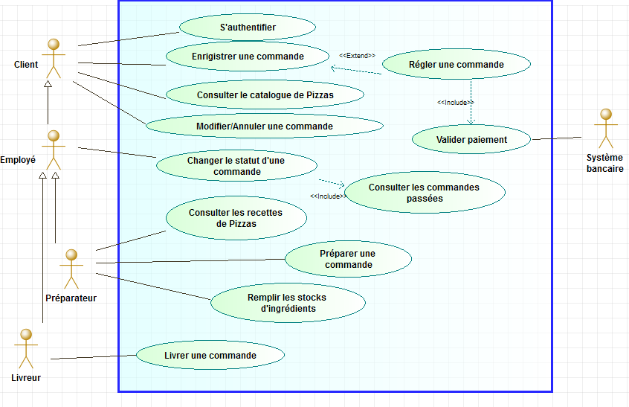
Présentation des fonctionnalités

Slide 4
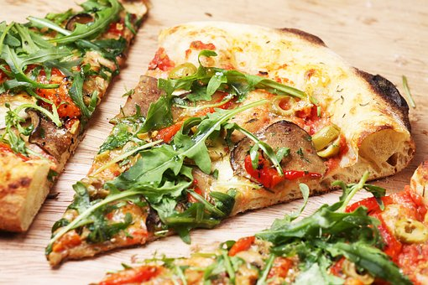

Solution technique
Site Internet & mobile
Hébergement chez CloudPlus
Environnement technique
Back-end Python v3
Front-End Django ou Flask
BDD Mysql
24/24 7j/7
01 xx xx xx xx xx
Pizza
Panier
Pizzas
Boissons
Dessert
Connexion
Pizzas à la une
Offres spéciales
Commander

Slide 5
Vues utilisateurs
Vue client :
ocpizza.fr
(Internet)
24/24 7j/7
01 xx xx xx xx xx
Pizza
Panier
Pizzas
Boissons
Dessert
Bonjour, Jane
Offres spéciales
Mes coordonnées
Mes commandes en cours
Historique des commandes
Points de fidélité

Slide 6

Vues utilisateurs
Vue employé :
ocpizza.fr
(Intranet)
24/24 7j/7
01 xx xx xx xx xx
Pizza
Panier
Pizzas
Boissons
Dessert
Bonjour, Jane
Commandes à préparer (7)
Commandes à livrer (5)
Stock !
Recettes

Slide 7
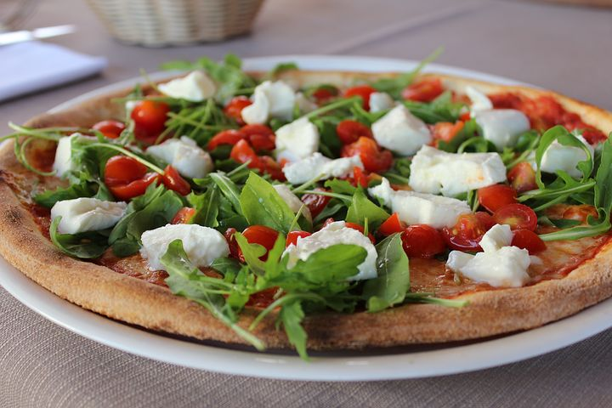




Gestion des stocks
24/24 7j/7
01 xx xx xx xx xx
Pour chaque recette de pizzas, des parts d’ingrédients pré-établies
Pizza
Panier
Pizzas
Boissons
Dessert
Bonjour, Jane
Recettes
Pomodora spéciale
1 4 12 10
Commentaires

Slide 8

Gestion des stocks
Pour chaque recette de pizzas, des parts d’ingrédients pré-établies
Le stock contient x parts
A chaque commande d’une pizza, le stock de chaque ingrédient est décrémenté automatiquement
A chaque remplissage, l’employé incrémente le stock manuellement
24/24 7j/7
01 xx xx xx xx xx
Pizza
Panier
Pizzas
Boissons
Dessert
Bonjour, Jane
Stock
9 4 12 10 1
+ + + + +

Slide 9


Accès et mobilité
OC PIZZA SI
En livraison
En restaurant

Slide 10
Fonctionnalités optionnelles
Suivi des livraisons en temps réel avec GPS
Reporting
Programme de fidélité cliente (voire employé)
Possibilité d’intranet en local

